Slide 1
Élèves à besoins particuliers et interculturalité : que disent les directeurs de dispositifs d'éducation adaptée et spécialisée en France ?
Mélissa Arneton, MCF psychologie, INSEI/Grhapes
Isabelle Rigoni, MCF sociologie, INSEI/Grhapes

Slide 2
Plan de la présentation
Éducation inclusive à la française
Présentation du corpus de mémoires professionnels
Résultats de l’analyse compréhensive croisée
Pour conclure

Slide 3
Éducation inclusive à la française

Slide 4
Cultures, migration dans le système scolaire français
Les élèves désignés institutionnellement comme différents de la norme française
Les académies ultramarines
EANA (élèves allophones nouvellement arrivés)
Circulaire 2012-141 du 12 octobre 2012 sur leur scolarisation
EFIV (enfants issus de familles itinérantes et de voyageurs)
Circulaire 2012-142 du 12 octobre 2012 sur leur scolarisation
Guadeloupe, Guyane, Martinique, Réunion / Mayotte
Passé colonial de la France,
Plurilinguisme reconnu récemment par le MEN,
Autres modèles familiaux,
Des adaptations scolaires aux curricula nationaux d’histoire et de géographie

Slide 5
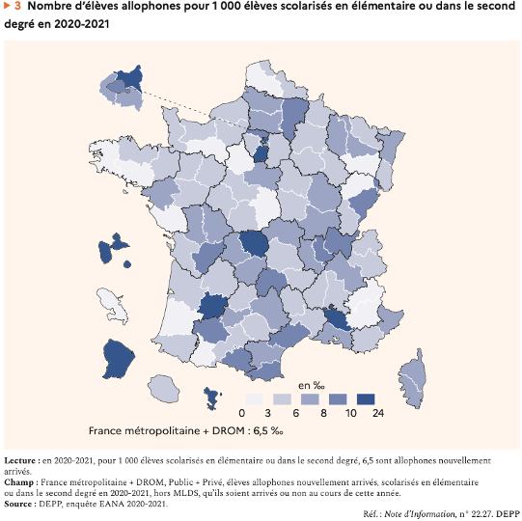
Les EANA : de fortes variations selon les territoires (2020-21)
• National : 6,5‰
• Mayotte et la Guyane : 24‰
• Guadeloupe, Lot-et-Garonne, Essonne, Vaucluse, Creuse, Seine-Saint-Denis : 11 à 12‰
• Alpes-de-Haute-Provence, Haute-Saône, Finistère, Cher : - de 2‰

Slide 6
Les élèves à besoins éducatifs particuliers en France selon le MEN
Saisie d’écran du 10/06/2023 du site ministériel éduscol du MEN

Slide 7
Les Segpa = des classes spécialisées
La section d’enseignement général et professionnel adapté
Un dispositif proposé au collège (soit de la neuvième année à la douzième année de scolarisation obligatoire) qui accueille des élèves évalués par l’école comme étant en grande difficulté scolaire à l’issue de l’enseignement primaire.
Un accompagnement scolaire renforcé ainsi que l’acquisition de compétences et de connaissances adossées à des pratiques professionnelles qui vise à mobiliser les élèves en vue de l’acquisition d’un diplôme de niveau V.
Références
Desprez et Abraham (2018). Bilan des Segpa. Rapport à Monsieur le Ministre de l’Éducation nationale. Rapport 2018-076. Paris : Inspection générale de l’Éducation nationale.
Lesain-Delabarre et Lesain-Pons (2007) ; Puyalet et Guyot (2008) ; Soyez (2018)

Slide 8
Un référentiel
1.2. met en œuvre les actions d'éducation et de formation en vue de l'intégration scolaire, professionnelle et sociale,
1.3. insère le projet de l'établissement, du service ou de la section dans la cohérence des actions conduites dans un cadre départemental, académique, national.
2.1. élabore des projets individuels pour tous les enfants ou adolescents avec toutes les personnes concernées
...
facilite l'élaboration de projets cohérents de prise en charge par les équipes pluridisciplinaires.
gère les rapports avec les familles, les associe à l'élaboration des projets individuels et prend en compte les droits des personnes.
4.3. instaure un partenariat avec les institutions, établissements et professionnels chargés de la prévention des inadaptations, de la formation et de l'insertion sociale et professionnelle des jeunes, les associations, les entreprises, les collectivités territoriales.
.4. établit, avec les différentes tutelles, les relations appropriées à l'exercice des missions qui lui sont confiées.
…
7.1. organise une gestion rigoureuse en cohérence avec les objectifs de l'établissement sur tous les plans (pédagogiques, éducatifs, thérapeutiques et sociaux).
5.4. établit les délégations en fonction des qualifications des personnels.
5.2. prépare les évolutions éventuellement nécessaires.
5.3. élabore de façon concertée le projet annuel de fonctionnement. 6.2. aide à la résolution des conflits en les arbitrant si nécessaire.
Centré sur 3 responsabilités :
Direction technique et animation pédagogique
Management et conduite de partenariat
Administration et gestion

Slide 9
Présentation du corpus de mémoires professionnels

Slide 10
Un corpus sélectionné en fonction des publics scolaires
Avant 1992
Base documentaire
2637 mémoires
1 mémoire de 1989 sur les EFIV
Culture/ interculturel
migration
Gens du voyage
Académies Ultramarines
7400 mémoires non pris en compte
N=113
EANA = 5
EFIV = 16
Guadeloupe, Guyane, La Réunion, Martinique, Mayotte = 94

Slide 11
Résultats de l’analyse compréhensive croisée
Quatre fils

Slide 12
1a/ Des difficultés à prendre en compte l’hétérogénéité des publics
EANA : des représentations uniformes et stigmatisantes
Le style éducatif en Afrique noire. On éduquera l’enfant en Afrique avant tout en fonction de la vie qu’il est destiné à mener au sein de la communauté familiale. […] La coutume prescrit comment doivent se comporter et se traiter chaque membre de la famille. […] Bien entendu il y aura des différences entre les ethnies » (Breuil, 1997 : 8).
EFIV : une méconnaissance des publics accueillis
« Au regard de cette étude, j’ai découvert l’histoire et la diversité des tsiganes dont j’ignorais presque tout. Je ne connaissais ni leur histoire commune et les liens qui les unissent, ni leur grande diversité » (Riguet, 2017 : 41).

Slide 13
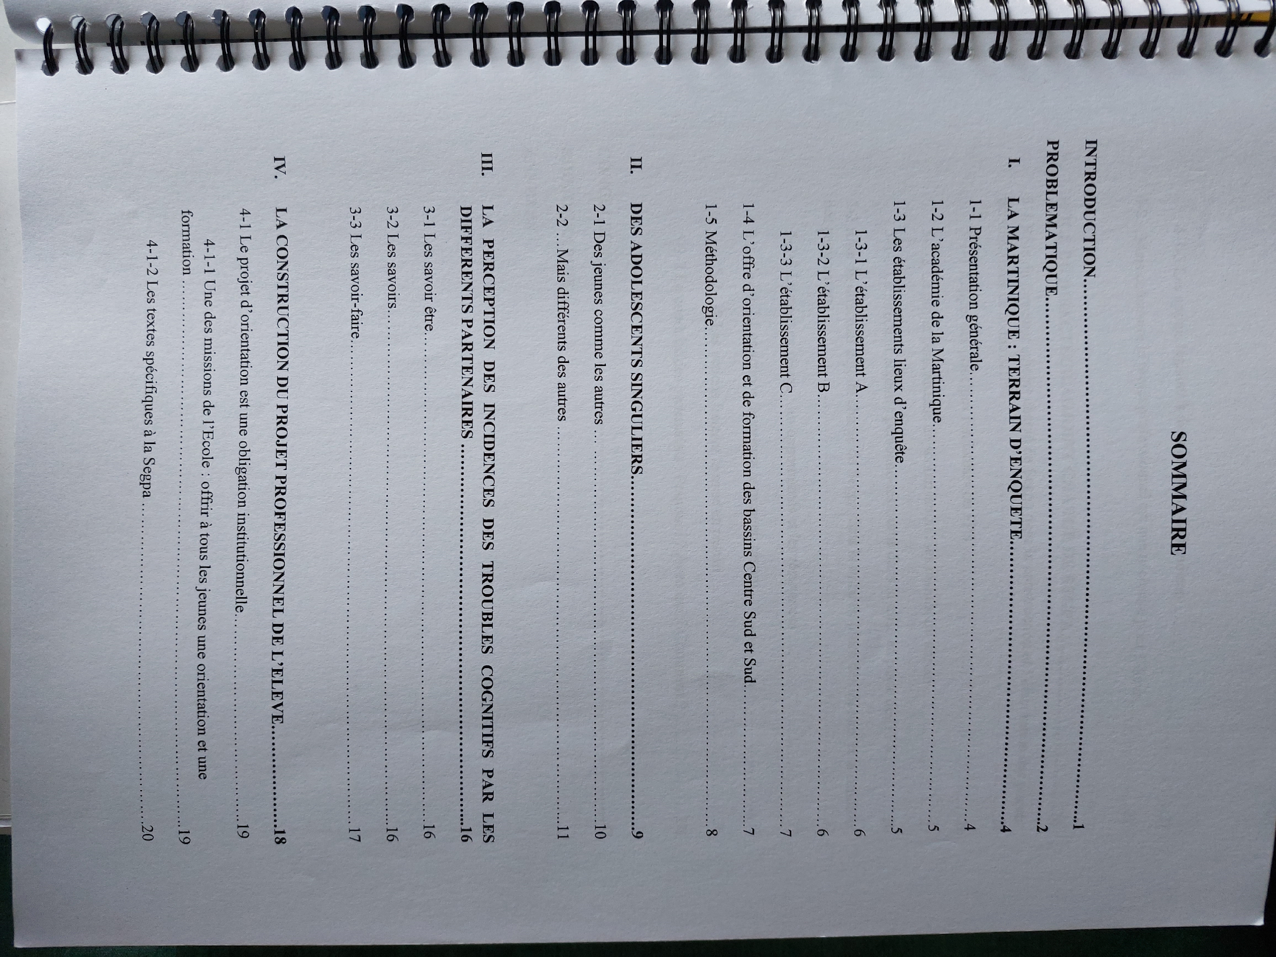
1b/ Des difficultés à prendre en compte l’hétérogénéité des publics
Bessah, C. (2008). La construction du projet d’orientation professionnels des adolescents handicapés (troubles importants des fonctions cognitives : le rôle du directeur adjoint chargé de Segpa dans la mise en place et la conduite des partenariats. Étude menée en Martinique auprès de deux collèges et d’un établissement spécialisé.

Slide 14
2a/ IntercuIturalité :
entre définition institutionnelle et approche historico-culturelle
EANA
Ethnopsychiatrie comme clé de lecture (Tobie Nathan, Marie Rose Moro, Georges Devereux) (Breuil, 1997 ; Brembor, 2017)
À partir des années 2010, les préoccupations portent davantage sur les moyens de lutter contre les stigmatisations (Martigne, 2011 : 39-40). Forte critique de l’institution scolaire, décrite comme « incapable de répondre aux difficultés multiples auxquelles sont confrontés ces élèves mahorais non francophones » (Martigne, 2011 : 23, 29, 30). Idée d’une opacité de l’école pour les familles qui n’ont pas les codes sociaux (Dormoy, 2004 : 28).
EFIV
Des populations longtemps décrites comme repliées sur elles-mêmes, ancrées dans le communautarisme, porteuses d’une culture différente (Adamek, 2005 ; Mathieu, 2008) voire de pas de culture du tout (Aguilera, 1989)
Les années 2010 sont même le moment où s’opère une prise de conscience (Moreau, 2010 ; Soumet, 2010), avec une volonté de « déconstruire les stéréotypes » (Cochereau, 2012 : 6), « sans discriminer davantage » (Adamek, 2005 : 29).
Un mémoire pose une question fondamentale : « Pour enseigner à des élèves d’une autre culture, il faut être ethnologue ou pédagogue ? » (Soumet, 2010 : 37).

Slide 15
2b/ IntercuIturalité : entre définition institutionnelle et approche historico-culturelle
DOM peu de mention de la dimension historico-culturelle ou du plurilinguisme
=> une centration sur les explications en termes socio-économiques

Slide 16
3/ Un intérêt différencié pour l’accès aux droits des élèves
Les conditions sociales de vie et l’accès aux droits sociaux sont abordés dans les mémoires relatifs aux EANA. Il est fait mention de la précarité administrative, dans le logement et en matière de santé, et de leurs effets sur la scolarité des élèves.
En revanche, des droits sont absents ou méconnus :
le droit inconditionnel à la scolarisation (EANA/séjour ; EFIV/aire d’accueil)
l’accès aux droits linguistiques et la question du plurilinguisme sont très peu posés s’agissant des élèves migrants en France métropolitaine, et sont même absents des mémoires portant sur les territoires ultramarins.
l’absence de réflexion sur les liens entre langues de la maison et langue de l’école.

Slide 17
4a/ Des relations difficiles avec les familles tout en étant au centre des préoccupations
EANA : projet migratoire et projet scolaire sont liés
Description de parents qui migrent ou envoient leurs enfants en migration, pour qu’ils accèdent à une scolarisation (Martigne, 2011 : 2, 7, 28) ;
des parents soucieux du devenir scolaire de leur enfant (Brembor, 2017) ;
et même : « L’idée de réussite scolaire est au fondement de l’acte d’immigrer. Projet scolaire et projet migratoire forment un tout. L’échec de l’un entraîne l’échec de l’autre. Il y a donc un grand investissement des familles » (Dormoy, 2004 : 23).
EFIV : le rapport aux familles est une question fondamentale
La famille est décrite tantôt comme absente dans l’éducation des enfants ou porteuse de normes éducatives très différentes voire opposées à celles de l’école française, tantôt comme jouant un rôle central au point de contribuer à la déscolarisation précoce de leurs enfants selon un schéma communautariste et genré.

Slide 18
4b/ Des relations impensées avec les familles
Rapport à l’école des parents influence le rapport aux savoirs des élèves
Absence relative de comment communiquer avec les familles quand le français n’est pas leur langue dominante ou que les codes de l’école ne sont pas la norme des familles

Slide 19
Pour conclure
À propos des préconisations que tirent les candidats de leurs mémoires

Slide 20
Un référentiel considérant la coordination de manière limitée
Une vision du contexte et des partenariats limités à l’intra-établissement dans lequel se trouve le dispositif
Inclusion des EBEP au sein du collège
Accompagnement des équipes de la Segpa et plus généralement du collège sur l’inclusion
Un partenariat école-famille revendiqué mais paradoxal

Slide 21
Références bibliographiques
Arneton, M. (2016). Représentations de la diversité intranationale chez des chercheurs en éducation, analyse de productions scientifiques, Revista de Psihologia sociala, 38 (2), 35-44.
Brinbaum, Y. & Kieffer, A. (2009). Les scolarités des enfants d'immigrés de la sixième au baccalauréat : différenciation et polarisation des parcours, Population, 64, 561-610.
Desprez, J.-M., Abraham, B. (2018). Bilan des Segpa. Rapport à Monsieur le Ministre de l’Éducation nationale. Rapport 2018-076. Paris : Inspection générale de l’Éducation nationale. https://www.education.gouv.fr/sites/default/files/imported_files/document/IGEN-Rapport-2018-076-Bilan-sections-enseignement-general-professionnel-adapte-SEGPA_1002147.pdf
Gout-Kravtchenko, C. (2022). Directeur de Segpa : une fonction en transformation. Quelles postures et leviers pour un établissement inclusif ?. La nouvelle revue - Éducation et société inclusives, 93, 121-135. https://doi.org/10.3917/nresi.093.0121
Lesain-Delabarre J.-M. et Lesain-Pons M.-H. (2007). Les mémoires soutenus par les candidats au diplôme de DDEEAS lors de la session de juin 2007 : éléments d’analyse et de présentation. La nouvelle revue de l’adaptation et de la scolarisation, 39, 207-222. https://doi.org/10.3917/nras.039.0207
Puyalet, J. & Guyot, J. (2008). Élèves en difficulté : un collège prend le relais: Un bilan de trois ans de coopération entre l'INS HEA et un collège « pas comme les autres ». La nouvelle revue de l'adaptation et de la scolarisation, 44, 223-240. https://doi.org/10.3917/nras.044.0223
Rigoni, I. (2020). Scolarisation et migration. Les relations d’alliance entre les acteurs de l’éducation auprès d’élèves migrants allophones. Dans : Sylvain Bordiec éd., Action publique et partenariat(s): Enquêtes dans les territoires de l’éducation, de la santé et du social (pp. 143-156). Nîmes: Champ social. https://doi.org/10.3917/chaso.bordi.2020.01.0143
Soyez, V. (2018). Des professeurs des écoles en SEGPA : pour qui ? pourquoi ? Administration & éducation, 158(2), 83-88.
Zaffran, J. (2010). Entrer en segpa et en sortir ou la question des inégalités transposées. Formation emploi, 109, 85-97. https://doi.org/10.4000/formationemploi.2804

Slide 22
Remerciements
Ce travail a bénéficié du travail de patrimonialisation entrepris dans le cadre du projet Gingko de sauvegarde des traces de l’activité enseignante en éducation spécialisée de 1948 à aujourd’hui entrepris par le pôle ressources de l’INSEI.

